Slide 1
ONESTITATEA FAŢĂ DE DUMNEZEU
Studiul 7 pentru 17 februarie 2018

Slide 2
„Sămânţa care a căzut pe pământ bun sunt aceia care, după ce au auzit Cuvântul, îl ţin într-o inimă bună şi curată şi fac rod în răbdare.”
(Luca 8:15)

Slide 3
E.G.W. (Patriarhi şi Profeţi, pag. 525)
„Rânduiala zecimii şi a darurilor a fost dată pentru a întipări în mintea oamenilor marele adevăr că Dumnezeu este izvorul tuturor binecuvântărilor pentru creaturile Sale şi că Lui I se cuvine recunoştinţa oamenilor pentru darurile bune ale providenţei Sale. ”

Slide 4
Se aşteaptă de la orice administrator sau ispravnic să fie sincer şi onest.
Dumnezeu pune la încercare onestitatea noastră cerându-ne să îi înapoiem a zecea parte din ce primim.
Dar zecimea e mai mult decât o chestiune de onestitate.
O chestiune de cinste.
O chestiune de credinţă.
O chestiune de sfinţenie.
O chestiune de redeşteptare şi reformă.

Slide 5
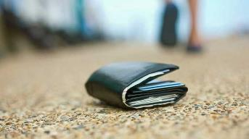
O CHESTIUNE DE CINSTE
„„Se cade să înşele un om pe Dumnezeu, cum Mă înşelaţi voi?“ Dar voi întrebaţi: „Cu ce Te-am înşelat?“ Cu zeciuielile şi darurile de mâncare.” (Maleahi 3:8)
Dacă eşti cinstit, când găseşti un portofel pe jos, îl cauţi pe proprietar ca să i-l înapoiezi, fără să iei nimic din ce este înăuntru.
În acelaşi fel, Dumnezeu aşteaptă să fim cinstiţi şi să îi înapoiem ceea ce este al Său (Leviticul 27:30). Și ne permite să rămânem cu 90% în folosul nostru personal!
La fel cum proprietarului portofelului nu îi dai portofelul, ci i-l înapoiezi, lui Dumnezeu nu Îi dăm zecimea, ci I-o înapoiem.
Recunoaştem în acest fel că totul Îi aparţine şi că noi suntem administratori credincioşi Lui.

Slide 6
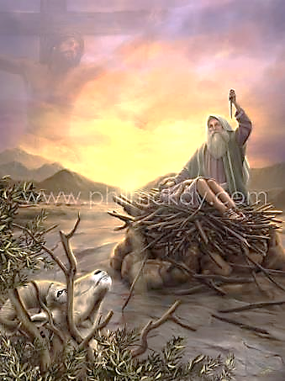
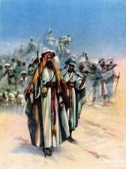
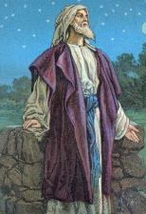
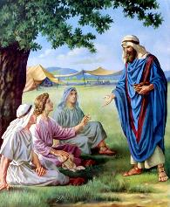
O CHESTIUNE DE CREDINȚĂ
„Să ne fixăm atenţia asupra lui Isus, Cel care iniţiază şi desăvârşeşte credinţa” (Evrei 12:2p.p NTR)
Fără îndoială, momentul culminant al credinţei lui Avraam a fost ascultarea demonstrată atunci când i s-a cerut să Îl jertfească pe Fiul Său.
Dar aceasta nu a fost brusc. În urmă era o întreagă viaţă de mici acte de credinţă. „Cine este credincios în cele mai mici lucruri, este credincios şi în cele mari” (Luca 16:10).
Dacă nu ne exercităm credinţa, aceasta va slăbi. Dar cu cât o punem mai mult în practică, cu atât devine mai puternică. Isus nu doar că face să se nască în noi credinţa, ci vrea să o desăvârşească până o va transforma într-o credinţă matură şi deplină.

Slide 7
O CHESTIUNE DE CREDINȚĂ
„Aduceţi însă la casa vistieriei toate zeciuielile, ca să fie hrană în Casa Mea; puneţi-Mă astfel la încercare, zice Domnul oştirilor, şi veţi vedea dacă nu vă voi deschide zăgazurile cerurilor, şi dacă nu voi turna peste voi belşug de binecuvântare.” (Maleahi 3:10)
O modalitate prin care Isus ne perfecţionează credinţa este prin intermediul returnării zecimii.
Returnând a zecea parte din ceea ce Dumnezeu ne oferă, manifestăm credinţa că El va face să prospere ceea ce ne-a rămas acasă a.î. să nu ne lipsească nimic.
Returnarea credincioasă a zecimii se transformă şi într-o expresie a recunoştinţei pentru cea ce Dumnezeu ne dă.
Aceasta a fost atitudinea lui Iacov: «Dacă va fi Dumnezeu cu mine şi mă va păzi în timpul călătoriei pe care o fac… Îţi voi da a zecea parte din tot ce-mi vei da.» (Geneza 28:20, 22)

Slide 8
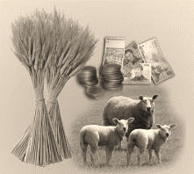
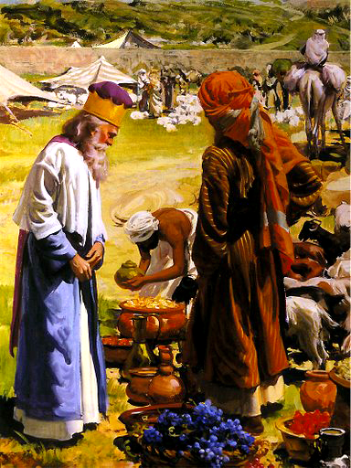
O CHESTIUNE DE SFINȚENIE
„Orice zeciuială din pământ, fie din roadele pământului, fie din rodul pomilor, este a Domnului; este un lucru închinat Domnului.” (Leviticul 27:30)
La fel ca Sabatul, zecimea este sfântă în ea însăşi. Nu trebuie să o consacrăm, este deja.
La fel cum una din şapte zile este pusă deoparte pentru Dumnezeu, la fel este şi a zecea partea din veniturile noastre.
Zecimea ar trebuie să fie dată preoţilor (corpului pastoral) şi să fie folosită în scopul întreţinerii lor şi pentru avansarea lucrării lui Dumnezeu (Neemia 10:38; 1 Cor. 9:14).
A folosi zecimea pentru un scop diferit de cel semnalat de Dumnezeu înseamnă să Îl înşelăm.
A o reţine este deasemenea o lipsă de sinceritate faţă de Dumnezeu.

Slide 9
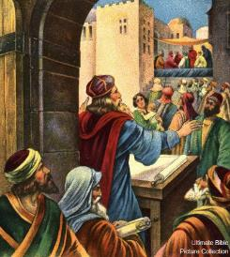
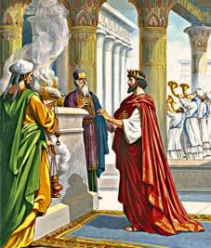
O CHESTIUNE DE REDEȘTEPTARE ȘI REFORMĂ
„Atunci tot Iuda a adus în cămări zeciuiala din grâu, din must şi din untdelemn.” (Neemia 13:12)
Studiind cazurile lui Ezechia şi Neemia, putem vedea un tipar clar determinat de fidelitatea poporului (2 Cronici 29-31; Neemia 13).
Redeşteptare
Reformă
Credincioşie
Redeşteptarea înseamnă o reînnoire a vieţii spirituale. Reforma înseamnă o reorganizare, un schimb de idei, obiceiuri şi practici.
Rezultatul va fi creşterea credinţei, o viziune spirituală mai profundă şi onestitatea renovată.

Slide 10
„Dumnezeu are un drept asupra noastră şi asupra a tot ceea ce avem. Acesta este de primă importanţă în raport cu toate celelalte. În semn că îi recunoaştem acest drept, El ne îndeamnă să îi aducem o anumită parte din tot ceea ce primim de la El. Zecimea este această parte. Prin porunca Domnului, ea îi era dedicată încă din primele veacuri...
El consideră că zecimea este a Lui şi ea trebuie privită drept o resursă sfântă, ce trebuie adusă în vistieria Sa pentru binele cauzei Sale, pentru înaintarea lucrării Sale, pentru trimiterea mesagerilor Lui „în ţinuturile care sunt dincolo” şi până la marginile pământului.”
E.G.W. (Sfaturi privind administrarea creştină a vieţii, pag. 71)

